Slide 1
Kapitel 7-Stufe 2
17 Grammatik Im Kontext

Slide 2
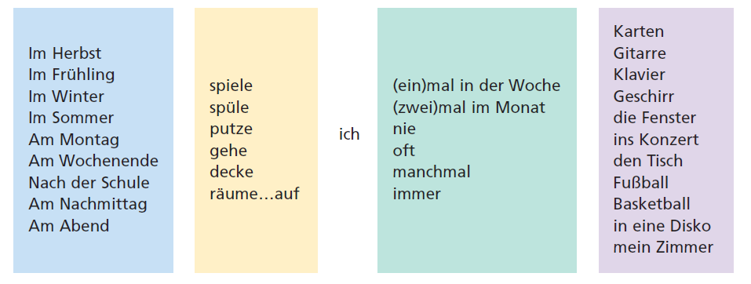

Slide 3
spiele
Im Herbst spiele ich einmal in der Woche Karten.

Slide 4
Im Frühling zweimal im Monat spiele
Im Frühling spiele ich zweimal im Monat Gitarre.

Slide 5
Im Winter nie spüle
Im Winter spüle ich nie Geschirr.

Slide 6
Im Sommer oft putze
Im Sommer putze ich oft die Fenster.

Slide 7
Am Montag manchmal gehe
Am Montag gehe ich manchmal in die Disko.

Slide 8
Am Wochenende immer decke
Am Wochenende decke ich immer den Tisch.

Slide 9
Nach der Schule zweimal in der Woche räume . . . auf
Nach der Schule räume ich zweimal in der Woche mein Zimmer auf.

